Slide 1
研讨要求
主讲：刘夏雷、郭春乐、王亚星
南开大学计算机学院
致谢：本课件主要内容来自浙江大学吴飞教授、
南开大学程明明教授

Slide 2
研讨内容
选题：图像分类、目标检测、图像超分、图像生成、图像编辑、低光增强、高质量视频修复、连续学习
组队：3人
组队信息提交时间：2024年5月6日，23：59
提交报告：问题描述、每篇文章核心内容、相互联系等。各自完成三篇经典文章部分，共同完成自选论文。
截止日期：2024年5月31日，23：59

Slide 3
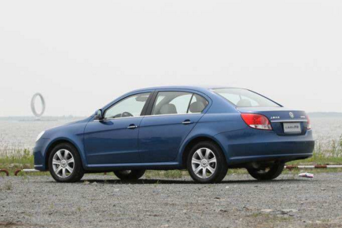
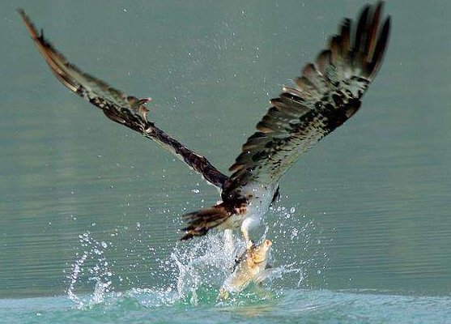
图像分类和目标定位
Classification
Localization
Object Detection
…
…
Car
(x, y, w, h)
Eagle, Fish
Single Object
Multi Objects

Slide 4
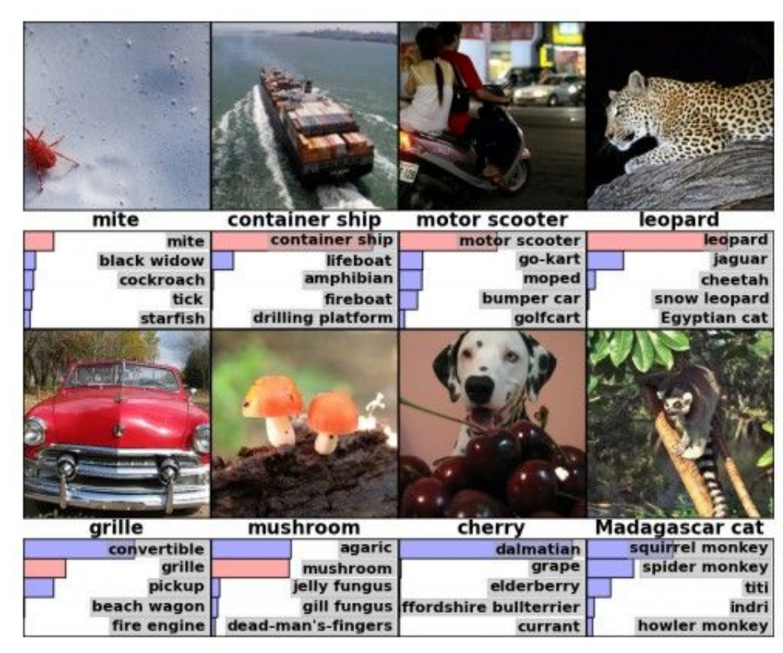
图像分类
Krizhevsky, Alex, Ilya Sutskever, and Geoffrey E. Hinton. “Imagenet classification with deep convolutional neural networks.” Advances in neural information processing systems 25 (2012).

Slide 5
图像分类
[ResNet] He, Kaiming, Xiangyu Zhang, Shaoqing Ren, and Jian Sun. "Deep residual learning for image recognition." CVPR) 2016.
[Swin Transformer] Ze Liu, Yutong Lin, Yue Cao, Han Hu, Yixuan Wei, Zheng Zhang, Stephen Lin, Baining Guo. "Swin Transformer: Hierarchical Vision Transformer using Shifted Windows." ICCV 2021
[MAGE] Tianhong Li, Huiwen Chang, Shlok Kumar Mishra, Han Zhang, Dina Katabi, Dilip Krishnan，MAGE: MAsked Generative Encoder to Unify Representation Learning and Image Synthesis， CVPR 2023

Slide 6
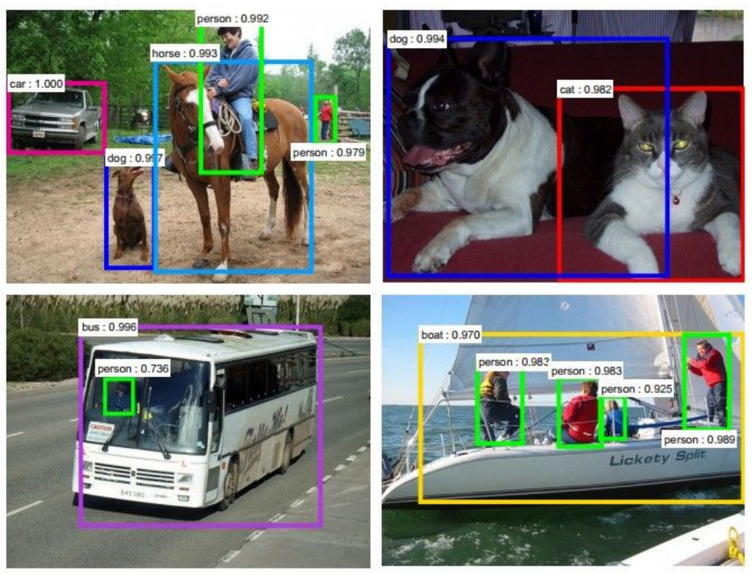
目标检测
Girshick, Ross. "Fast r-cnn." Proceedings of the IEEE international conference on computer vision. 2015.

Slide 7
图像分类和目标定位
全连接层
4096->1000
类别置信度
汽车：0.58
…
火车：0.05
CNN
…
4096维特征向量
Bounding Box
全连接层
4096->4
(x, y, w, h)

Slide 8
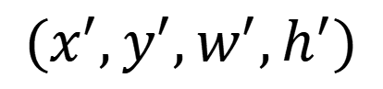
图像分类和目标定位
全连接层
4096->1000
正确类别
类别置信度
汽车
汽车：0.58
…
Softmax Loss
火车：0.05
CNN
…
4096维特征向量
Bounding Box
L2 Loss
全连接层
4096->4
(x, y, w, h)
Correct Box
$$(x^{′},y^{′},w^{′},h^{′})$$

Slide 9
图像分类和目标定位
全连接层
4096->1000
正确类别
类别置信度
汽车
汽车：0.58
…
Softmax Loss
火车：0.05
…
Loss
Multi-task Loss
4096维特征向量
Bounding Box
L2 Loss
全连接层
4096->4
(x, y, w, h)
Correct Box
$$(x^{′},y^{′},w^{′},h^{′})$$

Slide 10
目标检测
[EfficientDet] Mingxing Tan, Ruoming Pang, Quoc V. Le. EfficientDet: Scalable and Efficient Object Detection. CVPR2020.
[DETR] Nicolas Carion, Francisco Massa, Gabriel Synnaeve, Nicolas Usunier, Alexander Kirillov, Sergey Zagoruyko, End-to-End Object Detection with Transformers， ECCV2020.
[DetCLIPv2] Lewei Yao,Jianhua Han,Xiaodan Liang,Dan Xu,Wei Zhang,Zhenguo Li,Hang Xu. "DetCLIPv2: Scalable Open-Vocabulary Object Detection Pre-training via Word-Region Alignment." cvpr2023.

Slide 11
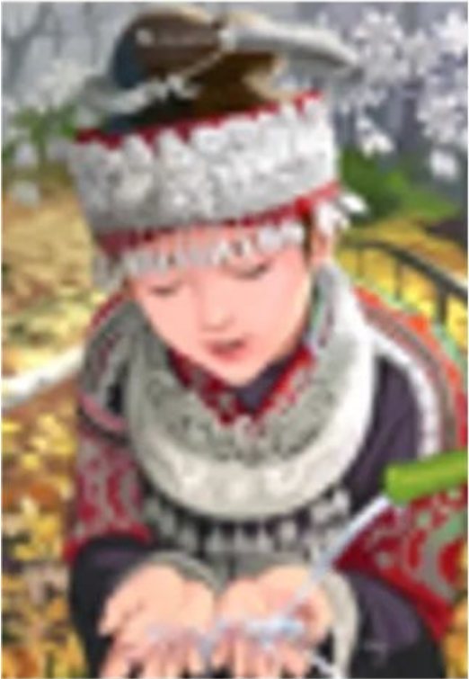
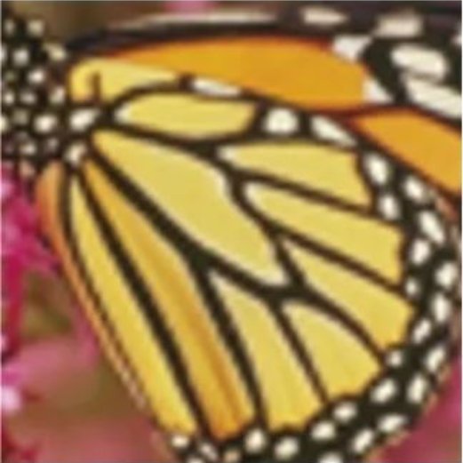
图像超分辨率重建
图像分辨率是一组用于评估图像中蕴含细节信息丰富程度的性能参数，包括时间分辨率、空间分辨率及色阶分辨率等，体现了成像系统实际所能反映物体细节信息的能力。相较于低分辨率图像，高分辨率图像通常包含更大的像素密度、更丰富的纹理细节及更高的可信赖度。但在实际上情况中，受采集设备与环境、网络传输介质与带宽、图像退化模型本身等诸多因素的约束，我们通常并不能直接得到具有边缘锐化、无成块模糊的理想高分辨率图像。
部分图片和文字来自网络：https://blog.51cto.com/u_15404184/4323223

Slide 12
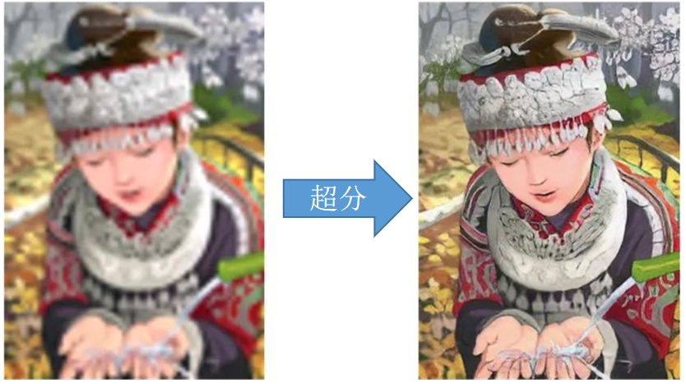
图像超分辨率重建
图像的超分辨率重建技术指的是将给定的低分辨率图像通过特定的算法恢复成相应的高分辨率图像。具体来说，图像超分辨率重建技术指的是利用数字图像处理、计算机视觉等领域的相关知识，借由特定的算法和处理流程，从给定的低分辨率图像中重建出高分辨率图像的过程。

Slide 13
图像超分辨率重建
基于深度学习的超分辨率重构算法：
Wang X, Xie L, Dong C, et al. Real-esrgan: Training real-world blind super-resolution with pure synthetic data[C]//Proceedings of the IEEE/CVF international conference on computer vision. 2021: 1905-1914.
Wu R, Yang T, Sun L, et al. SeeSR: Towards Semantics-Aware Real-World Image Super-Resolution[J]. arXiv preprint arXiv:2311.16518, 2023.
Yu F, Gu J, Li Z, et al. Scaling Up to Excellence: Practicing Model Scaling for Photo-Realistic Image Restoration In the Wild[J]. arXiv preprint arXiv:2401.13627, 2024.

Slide 14
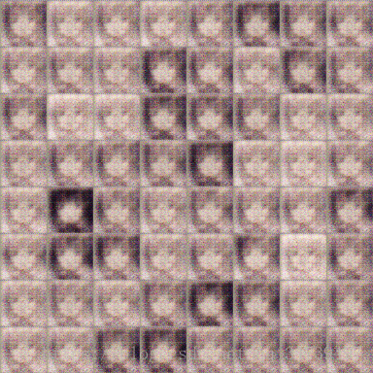
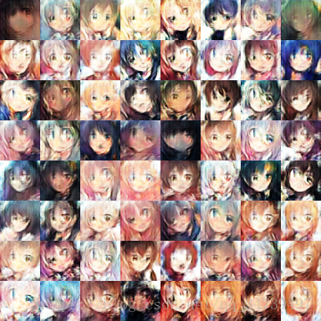
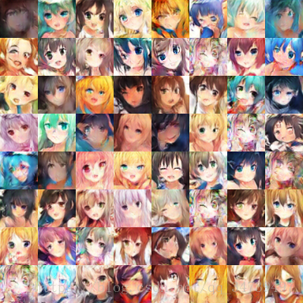
图像生成
生成模型是一种训练模型进行无监督学习的模型，给模型一组数据，希望从数据中学习到信息后的模型能够生成一组和训练集尽可能相近的数据。 图片生成模型就是更具体的指向说给模型一组图片作为训练集让模型进行学习，希望模型生成一组和训练集图片尽可能相近的图片。
利用DCGAN生成动漫人脸实例，分别为0，100，200次迭代结果。
部分图片和文字来自网络：https://blog.csdn.net/like_red/article/details/79192374
https://blog.csdn.net/qq_34739497/article/details/79902356

Slide 15
图像生成
图像生成经典算法：
Goodfellow I, Pouget-Abadie J, Mirza M, et al. Generative adversarial nets[J]. NeurIPS 2014.
Yang Song, Diederik P. Kingma, How to Train Your Energy-Based Models. arXiv:2101.03288v1Search., 2021.
Tim Salimans, Andrej Karpathy, Xi Chen, Diederik P. Kingma，PixelCNN++: Improving the PixelCNN with Discretized Logistic Mixture Likelihood and Other Modifications,arxiv 2021.

Slide 16
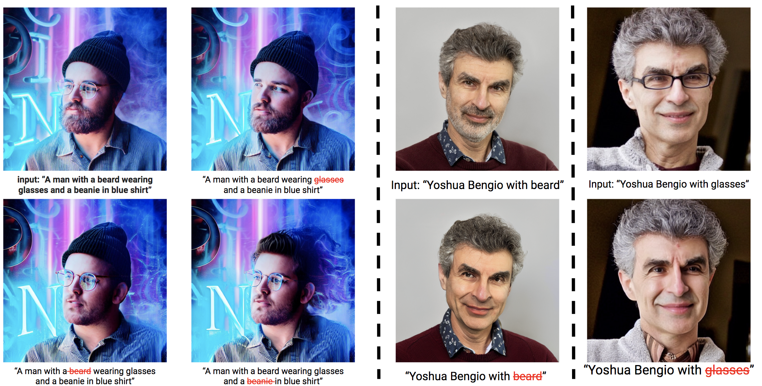
图像编辑
利用生成模型，对用户提供的图像做各种个性化的操作。

Slide 17
图像编辑
图像编辑经典算法：
Robin Rombach, Andreas Blattmann, Dominik Lorenz, Patrick Esser, Björn Ommer. High-Resolution Image Synthesis with Latent Diffusion Models, CVPR 2022.
Lvmin Zhang, Anyi Rao, Maneesh Agrawala. Adding Conditional Control to Text-to-Image Diffusion Models. ICCV2023.
Senmao Li, Joost van de Weijer, Taihang Hu, Fahad Shahbaz Khan, Qibin Hou, Yaxing Wang, Jian Yang. Get What You Want, Not What You Don't: Image Content Suppression for Text-to-Image Diffusion Models. ICLR2024.

Slide 18
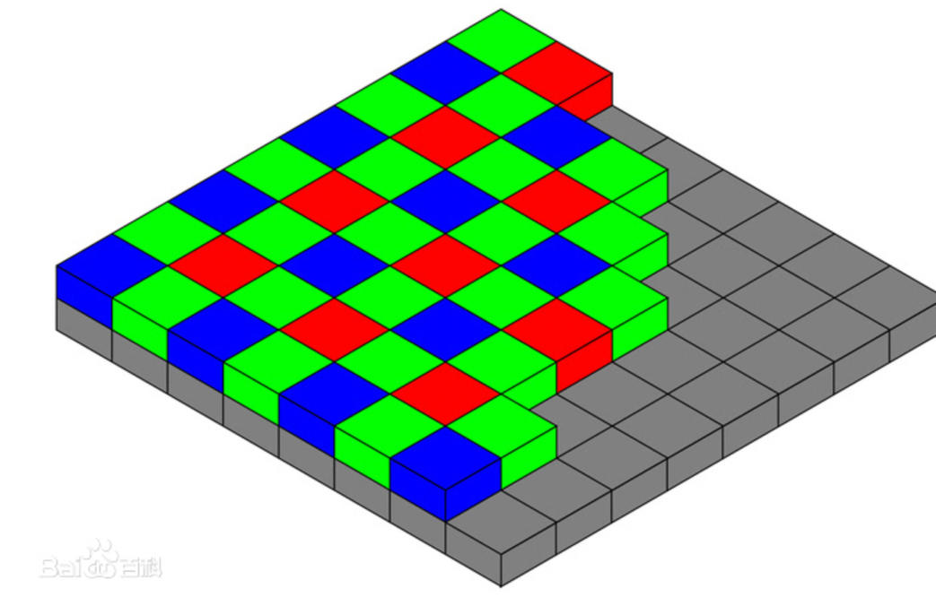
低光增强算法
原始图像文件（RAW图像文件）包含从数字相机、扫描器或电影胶片扫描仪的图像传感器所处理数据。由于传感器排列不能重叠，因此通常是单通道数据。此外相较于RGB图像的8Bit存储格式，RAW数据可以存储更多位也意味着更丰富的细节，在低光场景下有着极大的优势。相机中内置的图像信号处理流水线（Image Signal Processing Pipeline，ISP Pipeline）可以将RAW图像转化为常见的RGB图像，细节可参考附件：图像信号处理流水线仿真。由于传感器记录的数据与接收到的光子数量呈正相关关系，因此RAW数据的像素值与曝光时间成正比。
图1: 排列方式为BGGR的传感器

Slide 19
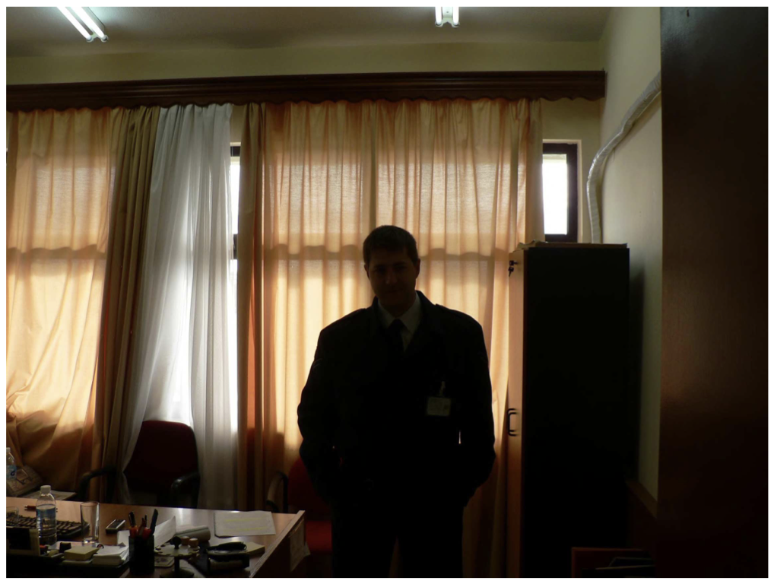
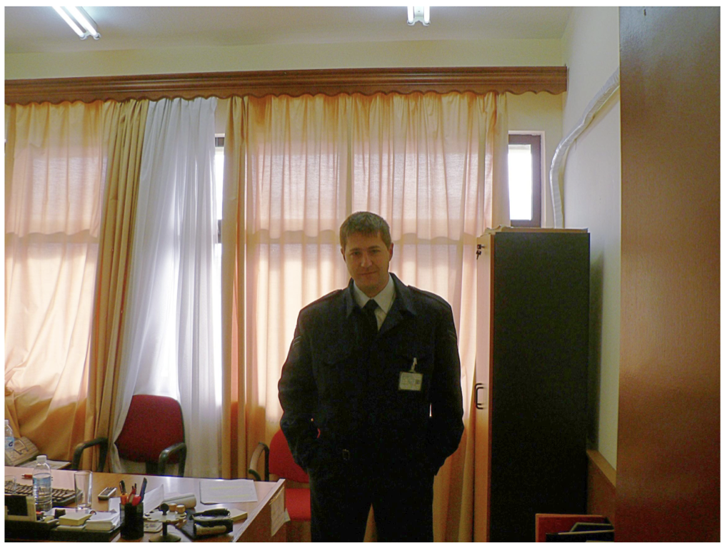

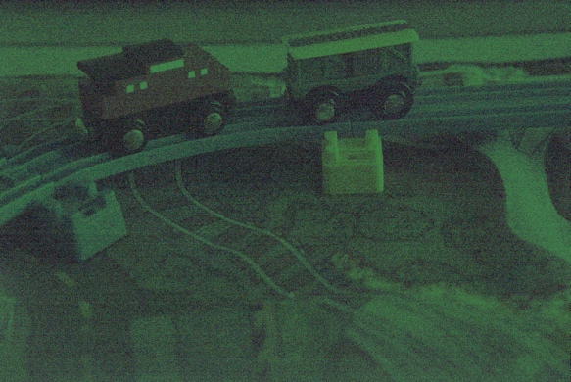
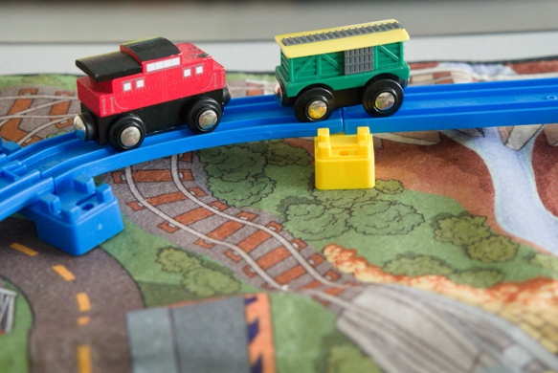
低光增强算法
低光场景下的成像往往会遇到光照条件不足、信噪比低的情况。基于RGB的方法由于ISP的影响，其噪声模型被破坏，因此最近的研究主要聚焦于光照条件的调节，如图2所示。对于RAW数据来讲，由于其噪声分布更为原始，因此通常可以处理更加极端的低光环境，如图3所示。
线性提亮
神经网络
增强
图2: 基于RGB图像的低光增强算法
图3: 基于RAW图像的低光增强算法

Slide 20
低光增强算法
基于深度学习的低光增强算法：
Guo C, Li C, Guo J, et al. Zero-reference deep curve estimation for low-light image enhancement[C]//Proceedings of the IEEE/CVF conference on computer vision and pattern recognition. 2020: 1780-1789.
Jin X, Han L H, Li Z, et al. Dnf: Decouple and feedback network for seeing in the dark[C]//Proceedings of the IEEE/CVF Conference on Computer Vision and Pattern Recognition. 2023: 18135-18144.
Jin X, Xiao J W, Han L H, et al. Lighting every darkness in two pairs: A calibration-free pipeline for raw denoising[C]//Proceedings of the IEEE/CVF International Conference on Computer Vision. 2023: 13275-13284.

Slide 21
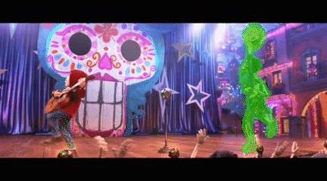
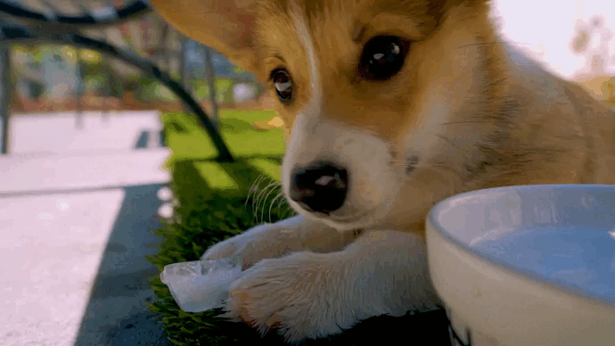
高质量视频修复
高质量的视频内容：高时域连续性、高清晰度、高帧率
视频内容生成质量依赖于视频超分、补全和插帧算法

Slide 22
高质量视频修复
基于深度学习的高质量视频修复算法：
Li Z, Lu C Z, Qin J, et al. Towards an end-to-end framework for flow-guided video inpainting[C]//Proceedings of the IEEE/CVF conference on computer vision and pattern recognition. 2022: 17562-17571.
Li Z, Zhu Z L, Han L H, et al. Amt: All-pairs multi-field transforms for efficient frame interpolation[C]//Proceedings of the IEEE/CVF Conference on Computer Vision and Pattern Recognition. 2023: 9801-9810.
Zhou S, Yang P, Wang J, et al. Upscale-A-Video: Temporal-Consistent Diffusion Model for Real-World Video Super-Resolution[J]. arXiv preprint arXiv:2312.06640, 2023.

Slide 23
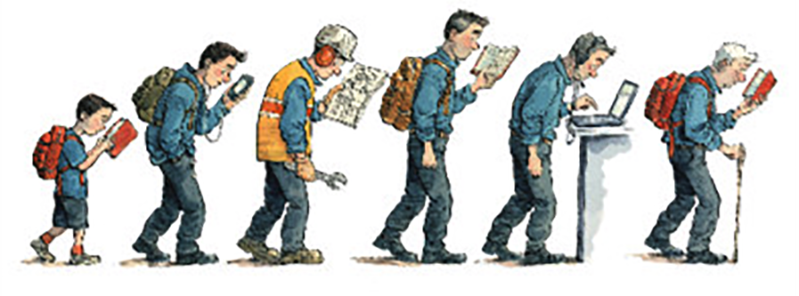
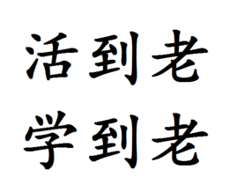
连续学习
什么是连续学习？
机器学习模型像人类大脑一样连续更新
挑战：灾难性遗忘 (Catastrophic forgetting)
Continual learning / Lifelong learning / Incremental learning

Slide 24
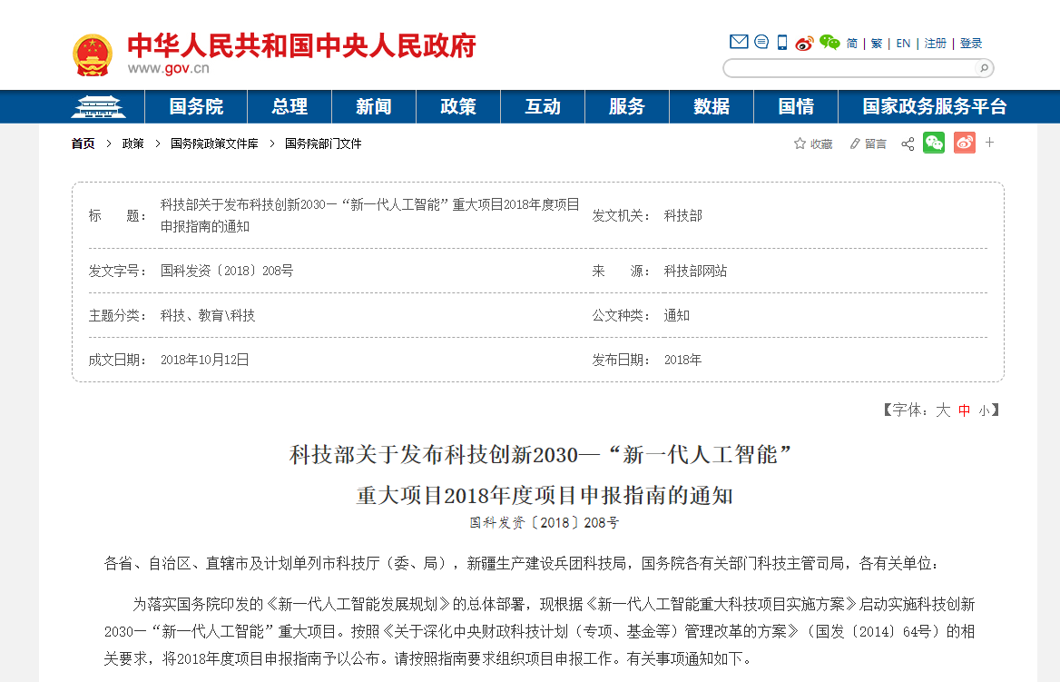
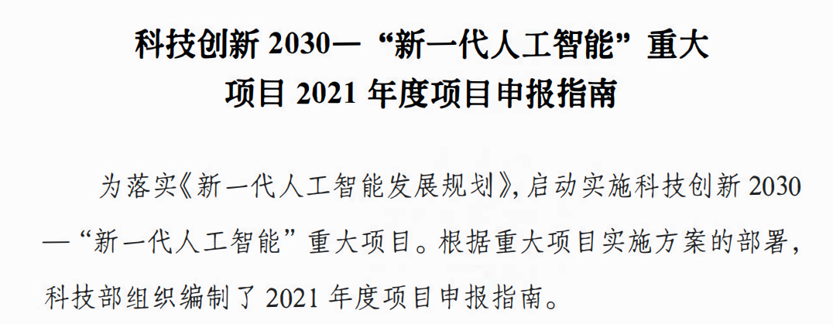
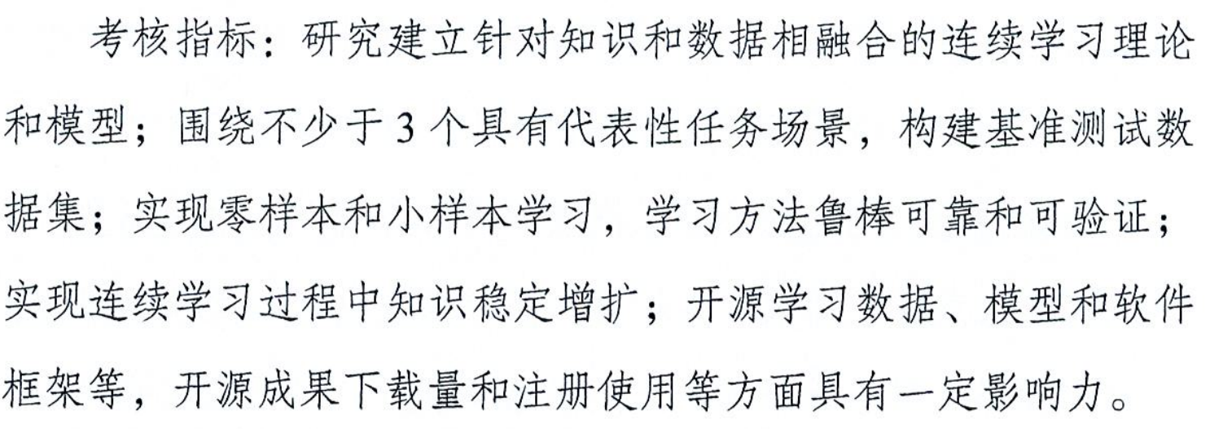

连续学习 （continual learning）
国家重大项目牵引
1.2 面向开放环境的自适应感知 （2018年）
1.2 连续学习理论和方法（2021年）

Slide 25
连续学习 （continual learning）
基于深度学习的连续学习算法：
Rebuffi, Sylvestre-Alvise, et al. "icarl: Incremental classifier and representation learning." Proceedings of the IEEE conference on Computer Vision and Pattern Recognition. 2017.
Dhar, Prithviraj, et al. "Learning without memorizing." Proceedings of the IEEE/CVF conference on computer vision and pattern recognition. 2019.
Zhai, Jiang-Tian, et al. "Masked autoencoders are efficient class incremental learners." Proceedings of the IEEE/CVF International Conference on Computer Vision. 2023.

Slide 26

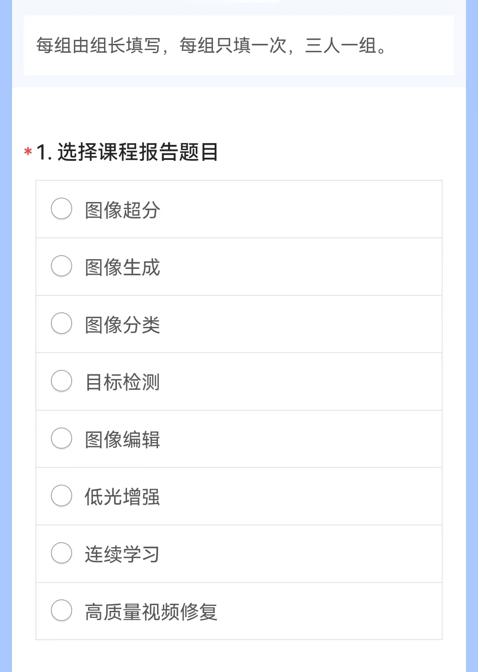
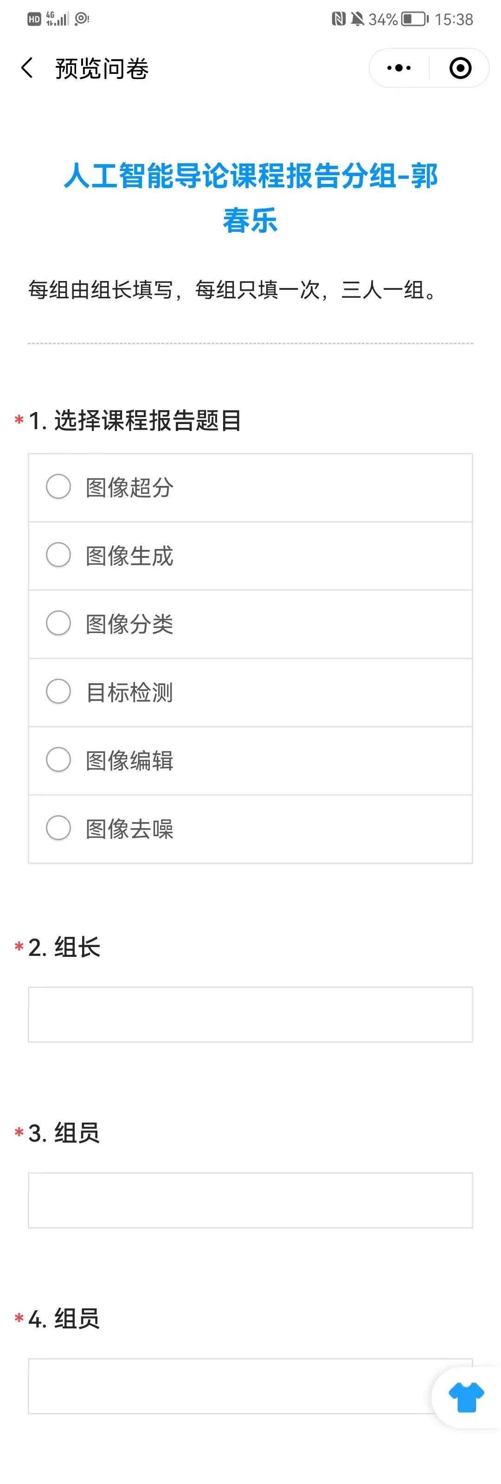
报名链接

Slide 27
谢谢!

